Slide 1
ΤΆΞΗ S3 • ΜΆΘΗΜΑ ΕΠΙΣΤΗΜΏΝ
Γενικευμένη Επιστήμη
Καλλιόπη Ζεϊνάκη • Ευρωπαϊκό Σχολείο

Slide 2
Έργο
Πότε ένα Σπρώξιμο Γίνεται Πρόοδος: Τι Εννοεί η Φυσική με το «Έργο»

Slide 3
ΤΙ ΘΕΩΡΕΊΤΑΙ ΈΡΓΟ;
Δεν Είναι Κάθε Προσπάθεια «Έργο» — Όχι στη Φυσική
• Καθημερινή έννοια: το «έργο» μπορεί να σημαίνει σχεδόν κάθε προσπάθεια — μελέτη, καθαριότητα, σκέψη.
• Έννοια στη Φυσική: έργο παράγεται μόνο όταν μια δύναμη προκαλεί μετατόπιση ενός σώματος.
• Ο κανόνας: αν δεν υπάρχει μετατόπιση, δεν παράγεται έργο — όσο μεγάλη δύναμη ή προσπάθεια και να ασκείται.

Slide 4
ΔΡΑΣΤΗΡΙΌΤΗΤΑ
Παράγεται Έργο;
Περίπτωση | Παράγεται έργο;
Ένας αρσιβαρίστας σηκώνει μια μπάρα
Ένα άτομο σπρώχνει έναν τοίχο (δεν κινείται)
Ένα άτομο στέκεται ακίνητο κρατώντας μια βαριά τσάντα
Ένα βιβλίο σπρώχνεται πάνω σε ένα γραφείο
Ένα βιβλίο πέφτει από ένα γραφείο
Ένα άτομο κατεβαίνει τις σκάλες
Ένα αυτοκίνητο επιταχύνει σε επίπεδο δρόμο

Slide 5
ΥΠΟΛΟΓΙΣΜΌΣ ΤΟΥ ΈΡΓΟΥ
Έργο = Δύναμη × Απόσταση
• Τύπος: W = F × D
• Μονάδα μέτρησης: το Joule (J) — 1 Joule είναι το έργο που παράγεται όταν μια δύναμη 1 Newton (N) μετατοπίζει ένα σώμα κατά 1 μέτρο (m).
• Αντιστροφή τύπου: F = W ÷ D, και D = W ÷ F
W
F
D
Παράδειγμα: πόσο έργο παράγεται όταν μια δύναμη 12 N μετατοπίζει ένα σώμα κατά 7 m;
W = F × D = 12 × 7 = 84 J

Slide 6
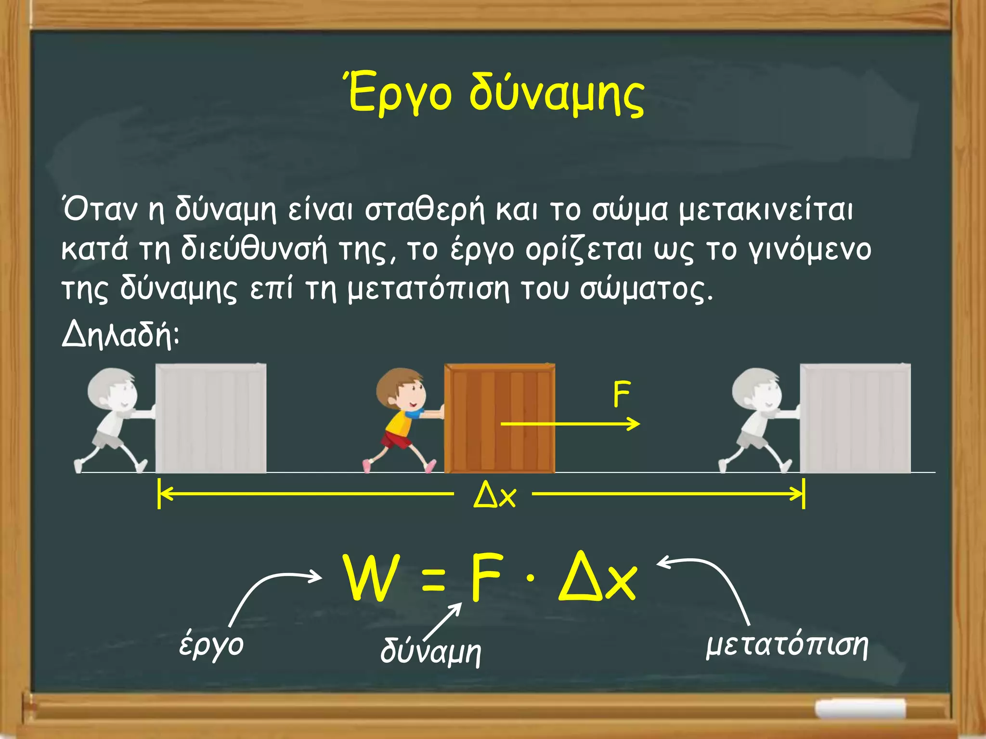

Slide 7
Η ΣΕΙΡΆ ΣΑΣ
Εξάσκηση: Αντιστροφή του Τύπου
• Πόσο έργο παράγεται όταν μια δύναμη 30 N μετατοπίζει ένα σώμα κατά 25 m;
• Τι μέγεθος δύναμης θα χρειαζόταν αν 550 J έργου μετακίνησαν ένα παιχνιδοαυτοκίνητο κατά 50 m;
• Πόση απόσταση θα διανύσει ένα σώμα αν μια δύναμη 30 N παράγει έργο 1200 J;

Slide 8
ΑΝΑΚΕΦΑΛΑΊΩΣΗ
Το Έργο, με μια Ματιά
Όρος | Σημασία
Έργο (W) | Ενέργεια που μεταφέρεται όταν μια δύναμη μετατοπίζει ένα σώμα
Τύπος | W = F × D
Μονάδα | Joule (J) = 1 N επί 1 m
Χωρίς μετατόπιση | = μηδενικό έργο, ακόμη και με μεγάλη δύναμη

Slide 9
ΣΥΝΔΕΣΗ ΜΕ ΤΟ ΕΠΟΜΕΝΟ ΜΑΘΗΜΑ
Μία Ερώτηση Ακόμα...
Η ανύψωση βαριών φορτίων απαιτεί πολύ έργο — πώς λοιπόν οι γερανοί, τα καρότσια, και ακόμη τα πόμολα πορτών το κάνουν να φαίνεται πιο εύκολο;
→ Επόμενο μάθημα: Απλές Μηχανές & Μοχλοί

